Slide 1
Целители
пчёлы
Куликов Артём ученик 3 «А» класса
МОУ лицей № 10 г. Волгоград

Slide 2
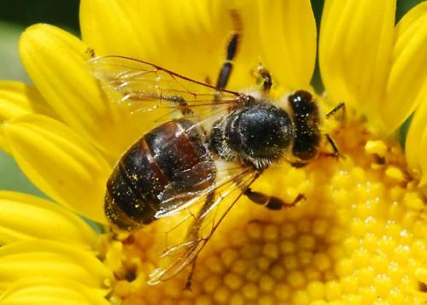
Около 20 тысяч видов пчёл живут на всех континентах, кроме Арктики.
Они воспринимают запахи в 1000 раз сильнее человека
Общаются пчёлы звуками и движениями
Пчёлы перерабатывают собранный нектар в мёд
Зимой пчёлы в спячку не впадают
Пчёлы являются одними из самых активных опылителей цветковых растений.

Slide 3
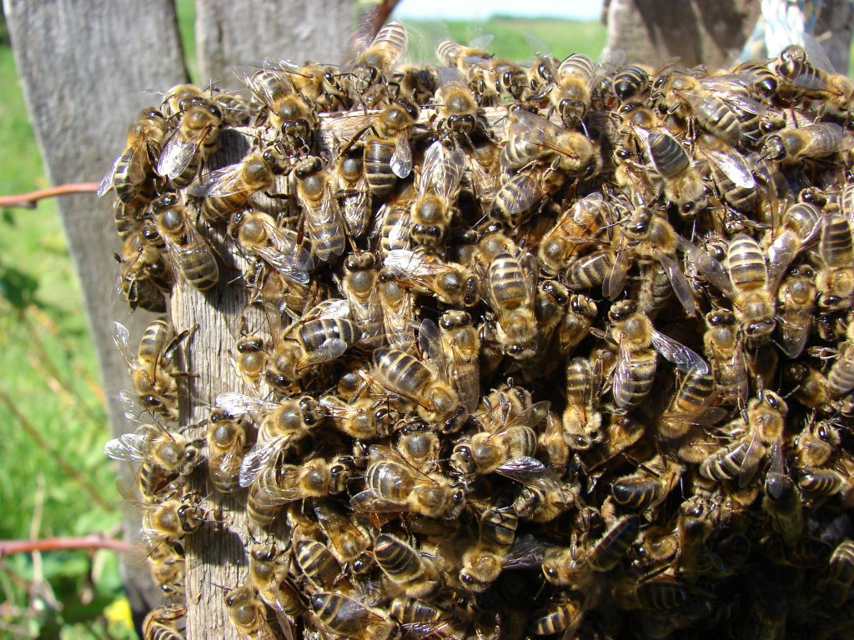
Медоносные пчёлы живут огромными семьями, которые насчитывают десятки тысяч особей. Каждая семья имеет свой фамильный запах, по которому пчёлы отличают своих от чужих.

Slide 4
Актуальность
Очень плохо, что в современном мире люди употребляют много лекарств. Это особенно вредно для организма ребёнка. Регулярное употребление мёда повышает устойчивость организма ко многим инфекциям, укрепляет иммунитет и продлевает жизнь.

Slide 5
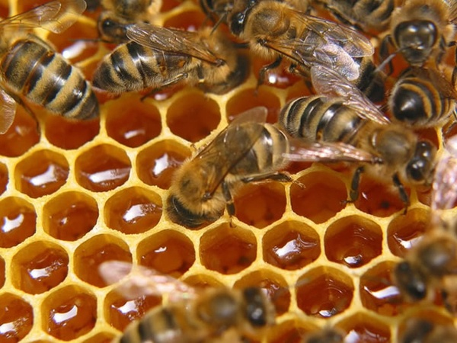
Мёд пчелиный - это сладкая сиропообразная густая жидкость, представляющая переработанный пчёлами нектар цветков и складываемая ими в ячейки сотов в качестве кормовых запасов

Slide 6
Проблема
Наше физическое здоровье, долголетие, настроение — всё это напрямую связано с проблемой здорового питания человека. В современное время воздух, вода и земля загрязнены продуктами жизнедеятельности человека. К сожалению, мы нередко употребляем в пищу вредные продукты, которые отравляют растущий организм и плохо влияют на общее состояние здоровья.

Slide 7
В настоящее время польза мёда доказана научными и практическими исследованиями. В каждой капле мёда содержится больше 70 нужных человеческому организму веществ: витаминов и минералов.
На сегодняшний день установлено, что в среднем его необходимо употреблять взрослым 1-2 столовых ложки в сутки, а детям 1-2 чайных ложки.

Slide 8
Объект исследования: мёд и другие продукты пчеловодства
Предмет исследования: лечебные свойства продуктов пчеловодства
Гипотеза: если я расскажу одноклассникам о целебных свойствах продуктов пчеловодства, то ребята будут охотно использовать их для укрепления своего здоровья

Slide 9
Цель:
изучение пользы продуктов жизнедеятельности пчёл для человека
Задачи:
1. Узнать о жизни пчёл
2. Выяснить, чем полезен мёд
3. Познакомиться с другими продуктами пчеловодства
4. Провести анкетирование одноклассников

Slide 10
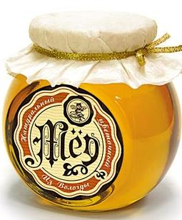
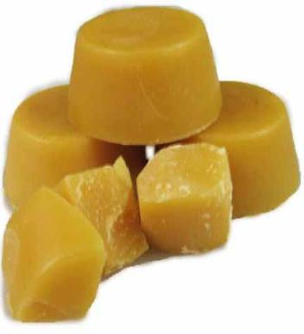
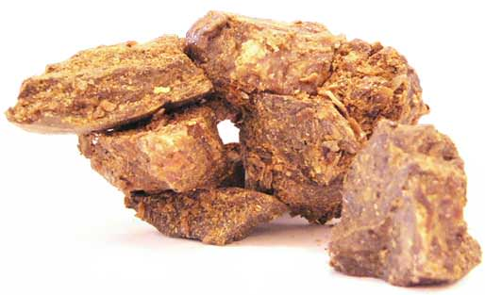
Пчёлы дают:
Мёд
Воск
Прополис
Пчелиный яд
Перга
Забрус
Прополис - пчелиный клей, тёмное смолистое вещество, вырабатываемое
пчёлами для замазывания щелей и изоляции от посторонних предметов в улье.

Slide 11
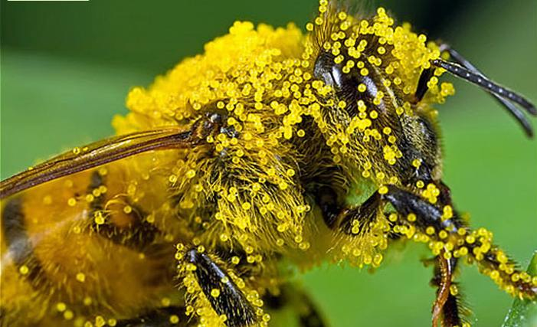
Помимо нектара пчёлы собирают пыльцу, тем самым способствуя опылению растений. А самим пчёлам пыльца нужна как белковый корм. Она жизненно необходима для выращивания потомства.

Slide 12
Анкета
1. Любите вы мёд? 2.Знаете вы, чем полезен мёд? 3. Откуда берётся мёд? 4. Что, кроме мёда, дают человеку пчёлы?

Slide 13
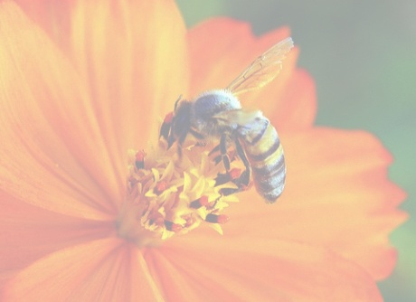
Вывод:
Пчела - символ трудолюбия и коллективизма, польза в сельском хозяйстве от пчёл огромна, поскольку они являются одними из самых активных опылителей цветковых растений.
Все продукты жизнедеятельности пчёл человек использует с большой пользой.
Пчёлы - самые полезные для человека насекомые из всех насекомых земного шара.

